Slide 1
Escola Superior de Agricultura “Luiz de Queiroz” Universidade de São Paulo LCE0220 – Cálculo II
Profa. Dra. Andreia Adami
deiaadami@terra.com.br

Slide 2
Diferencial de uma Função
Seja y= f(x), uma função. Podemos sempre considerar uma variação da variável independente x. Se x varia de x1 a x2, definimos o acréscimo de x, denotado por △x , como:
△x = x2 - x1
A variação de x origina uma correspondente variação de y, denotada por △y, dada por:
△y = f(x2) – f(x1) ou,
△y = f(x1+△x) – f(x1)

Slide 3
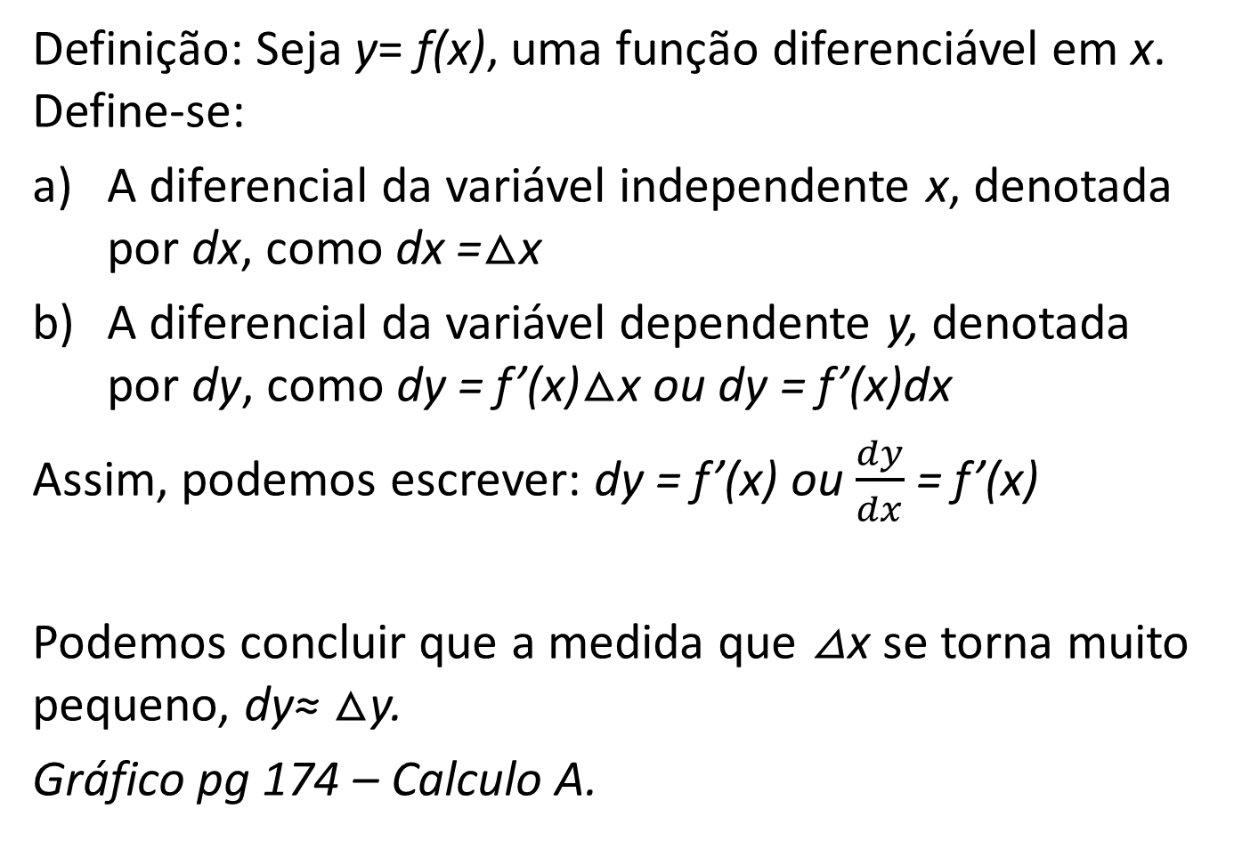
Diferencial de uma Função
Definição: Seja y= f(x), uma função diferenciável em x. Define-se:
A diferencial da variável independente x, denotada por dx, como dx =△x
A diferencial da variável dependente y, denotada por dy, como dy = f’(x)△x ou dy = f’(x)dx
Assim, podemos escrever: dy = f’(x) ou$\frac{dy}{dx}$ = f’(x)
Podemos concluir que a medida que △x se torna muito pequeno, dy≈ △y.
Gráfico pg 174 – Calculo A.

Slide 4
Diferencial de uma Função
Interpretação Geométrica
Gráfico pg 174 – Calculo A.
Podemos concluir que a medida que △x se torna muito pequeno, dy≈ △y.

Slide 5
Integral Indefinida
Em cálculo, a operação inversa da diferenciação é a integração. A Integração reverte o processo de diferenciação. Assim, dada uma função f(x) chamamos primitiva dessa função qualquer função F(x) cuja derivada será f(x) ou f’(x).
Definição: Uma função F(x) é chamada de primitiva ou antiderivada de uma função f(x) se, para todo x ϵ I, com I = (a,b) se F’(x) = f(x), para todo x ϵ (a,b)

Slide 6
Integral Indefinida
Exemplos: Encontre a função primitiva (F(x)) de:
f(x)= 2x

Slide 7

Integral Indefinida
Exemplos:
$$F\left(x\right)=x^{2}$$

Slide 8

Integral Indefinida
É importante observar que $F\left(x\right)=x^{2}$ não é a única primitiva de f(x)= 2x, pois se tomarmos a função $F\left(x\right)=x^{2}$ + 5 , ela também será uma primitiva, pois F’(x)= f(x)=2x.

Slide 9
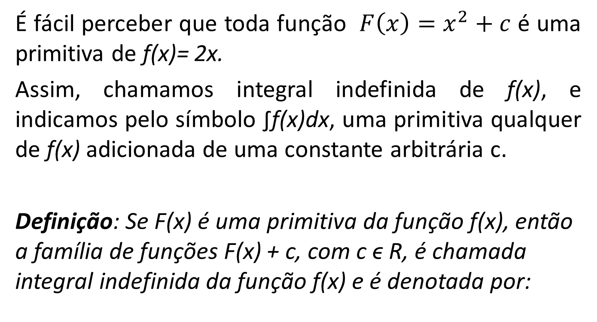
Integral Indefinida
É fácil perceber que toda função $F\left(x\right)=x^{2}+c$ é uma primitiva de f(x)= 2x.
Assim, chamamos integral indefinida de f(x), e indicamos pelo símbolo ∫f(x)dx, uma primitiva qualquer de f(x) adicionada de uma constante arbitrária c.
Definição: Se F(x) é uma primitiva da função f(x), então a família de funções F(x) + c, com c ϵ R, é chamada integral indefinida da função f(x) e é denotada por:

Slide 10
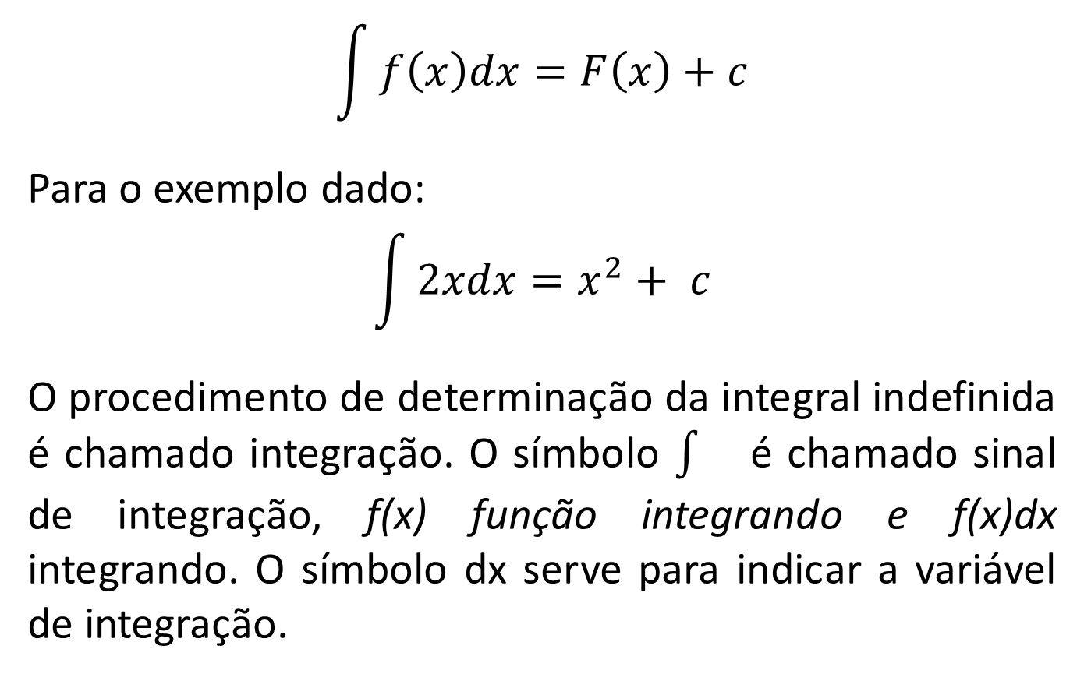
Integral Indefinida
$$\int{f\left(x\right)dx=F\left(x\right)+c}$$
Para o exemplo dado:
$$\int{2xdx=x^{2}+ c}$$
O procedimento de determinação da integral indefinida é chamado integração. O símbolo é chamado sinal de integração, f(x) função integrando e f(x)dx integrando. O símbolo dx serve para indicar a variável de integração.

Slide 11

Integral Indefinida
Exemplos:
$$\int{3x^{2}dx}$$
$$\int{5dx}$$
$$\int{e^{x}dx}$$
$$\int{x^{4}dx}$$

Slide 12

Integral Indefinida
Exemplos:
$$\int{3x^{2}dx=x^{3}+ c}$$
$$\int{5dx=5x+ c}$$
$$\int{e^{x}dx=e^{x}+ c}$$
$$\int{x^{4}dx = \frac{x^{5}}{5}}+c$$

Slide 13
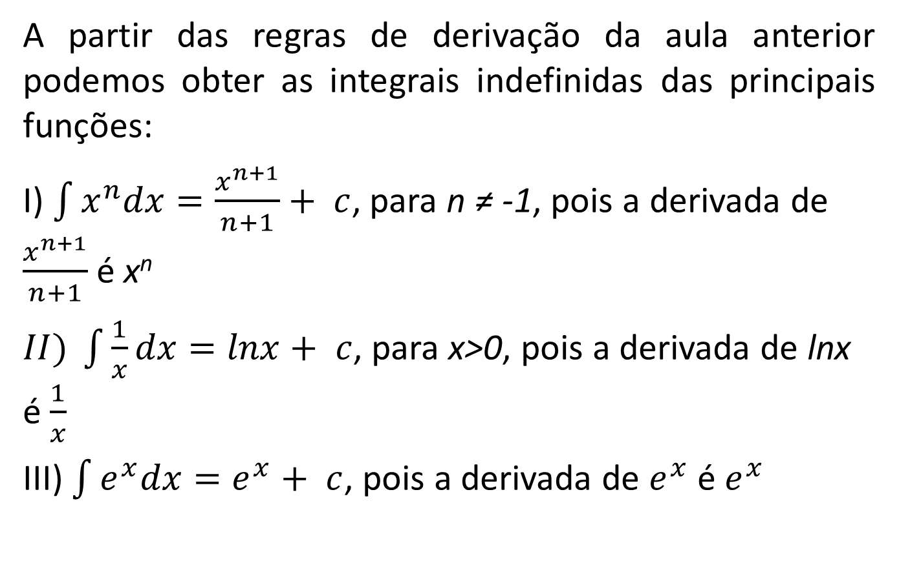
Regras
A partir das regras de derivação da aula anterior podemos obter as integrais indefinidas das principais funções:
I) $\int{x^{n}dx=\frac{x^{n+1}}{n+1}+ c}$, para n ≠ -1, pois a derivada de $\frac{x^{n+1}}{n+1}$ é x^{n}
$II) \int{\frac{1}{x}dx=lnx+ c}$, para x>0, pois a derivada de lnx é $\frac{1}{x}$
III) $\int{e^{x}dx=e^{x}+ c}$, pois a derivada de $e^{x}$ é $e^{x}$

Slide 14

PROPRIEDADES OPERATÓRIAS
$$\left(P1\right)\int{\left[f\left(x\right)+fg\left(x\right)\right]dx=}∫f\left(x\right)dx+∫g\left(x\right)dx$$
$$\left(P2\right)\int{\left[f\left(x\right)−g\left(x\right)\right]dx=}∫f\left(x\right)dx−∫g\left(x\right)dx$$
$\left(P3\right)\int{c.f(x)dx=}c.∫f\left(x\right)dx$

Slide 15

Exemplos
$$\left(a\right)\int{(x^{2}−2x+5)dx}$$
$$\left(b\right)\int{\left(\frac{x^{3}+8}{x}\right)dx}$$

Slide 16
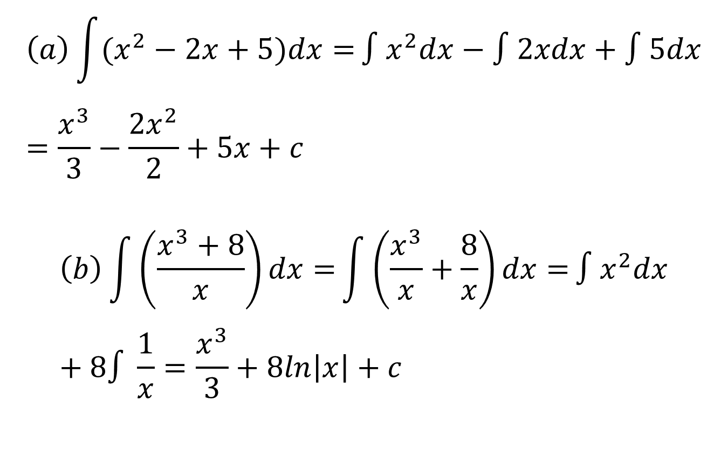
Exemplos
$$\left(a\right)\int{(x^{2}−2x+5)dx=}∫x^{2}dx−∫2xdx+∫5dx=\frac{x^{3}}{3}−\frac{2x^{2}}{2}+5x+c$$
$$\left(b\right)\int{\left(\frac{x^{3}+8}{x}\right)dx=}\int{\left(\frac{x^{3}}{x}+\frac{8}{x}\right)dx=}∫x^{2}dx+8∫\frac{1}{x}=\frac{x^{3}}{3}+8ln\left|x\right|+c$$

